Slide 1
Investering for Begyndere
…simplified
…Aktiesparekonto

Slide 2







Hvad er den?
Særlig investeringskonto - 2019
Hvem tilbyder den?
Kun have en!
Gratis oprettelse
Ingen depotomkostninger
Veksling sker automatisk
Ingen valutakonto
????
https://skat.dk/skat.aspx?oid=17119

Slide 3



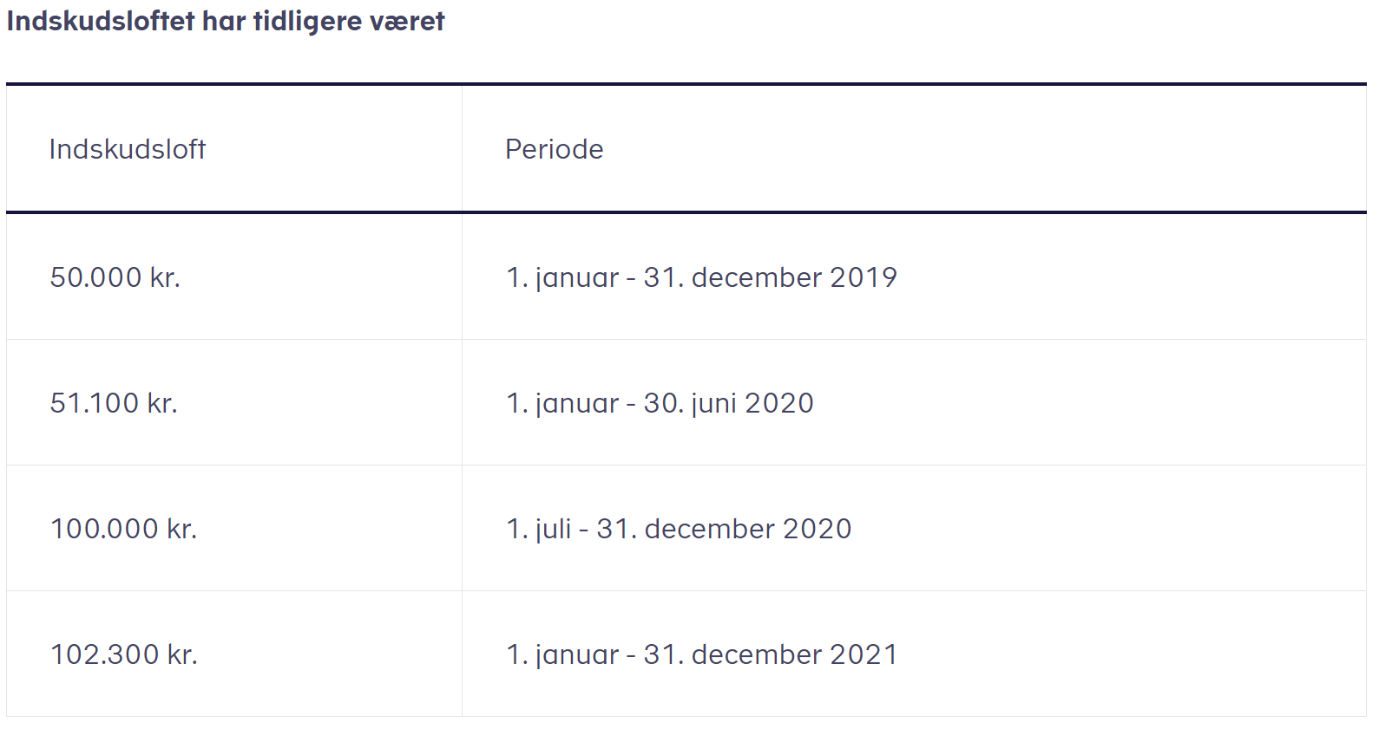

Hvad kan den?
Månedsopsparing
AKS
Realisationsbeskatning 27/42%
Indbetalingsgrænse: Ingen
+
Ingen købskurtage
Normal salgskurtage
Lagerbeskatning 17%
Indbetalingsgrænse: 103.500 kr (2022)
+ +
Normal købskurtage
Normal salgskurtage
SKAT’s positivliste
https://skat.dk/skat.aspx?oid=17119

Slide 4





Hvilken Platform?
Kurtage
Kurtage
0.10% | min. 29 kr
0.10% | min. 14 kr
0.15% | min. 85 kr
0.10% | min. 20 kr
0.15% | min. 90 kr
0.10% | min. 15 kr
Vekselomkostninger
Vekselomkostninger
0.25%
0.50%

Slide 5
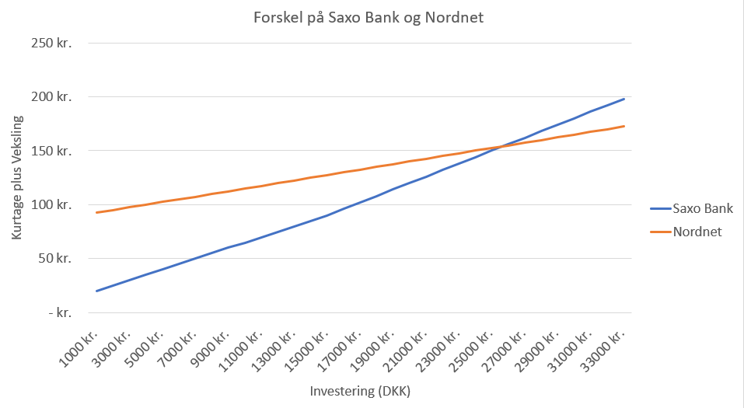
Kurtage forskel
26000kr

Slide 6
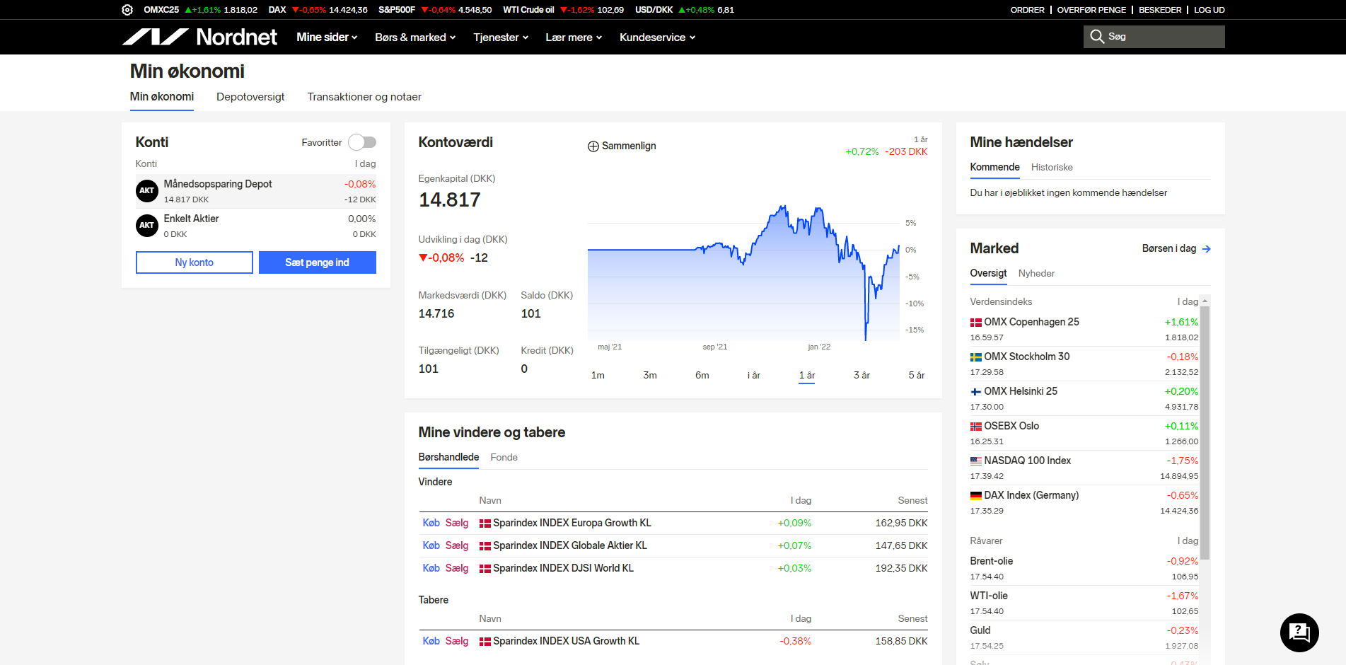
Hvilken Platform?

Slide 7
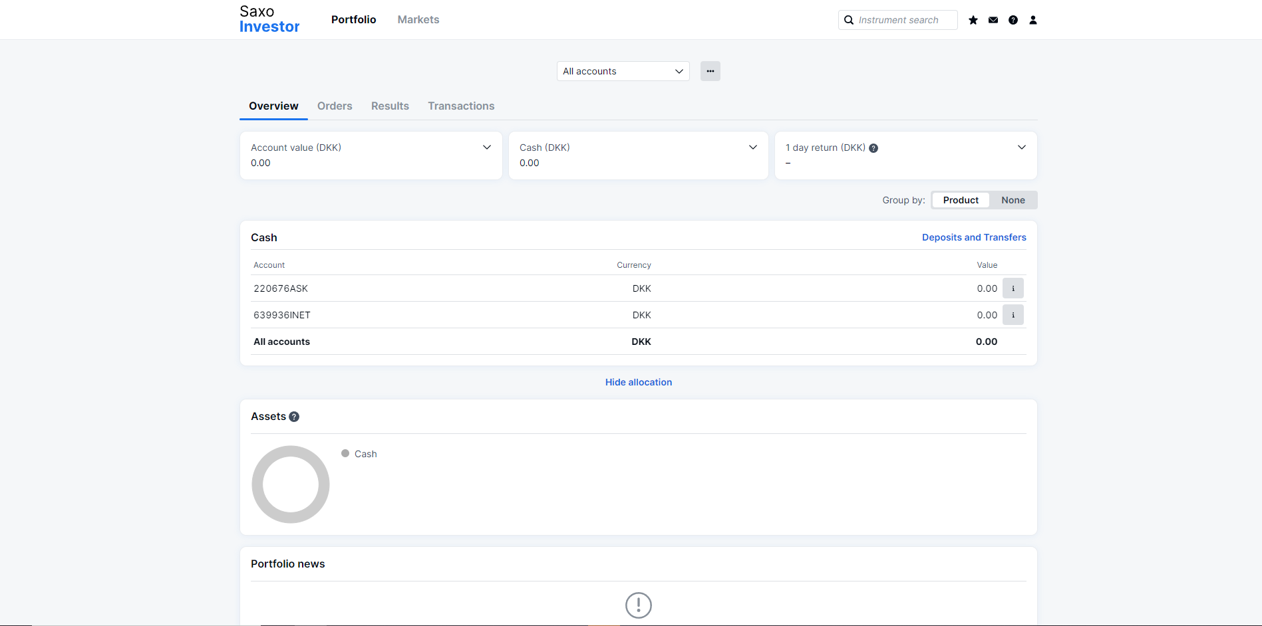
Hvilken Platform?

Slide 8
Hvilken Platform?
Brugervenlighed:
Anelse bedre
Brugervenlighed:
Anelse værre
Platform generelt:
Tilbyder månedsopsparing
Platform generelt:
Tilbyder lavere kurtage

Slide 9
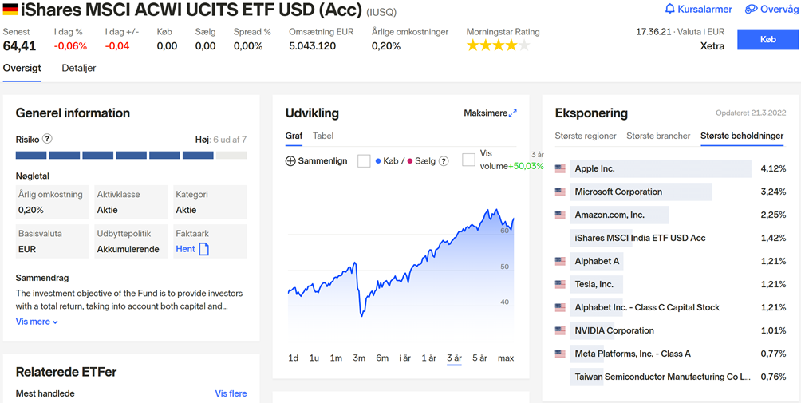
Forskellige ETF’er
iShares MSCI ACWI UCITS ETF USD (Acc)
Ticker: IUSQ
ÅOP: 0,20%
3 år vækst: 50.03%

Slide 10
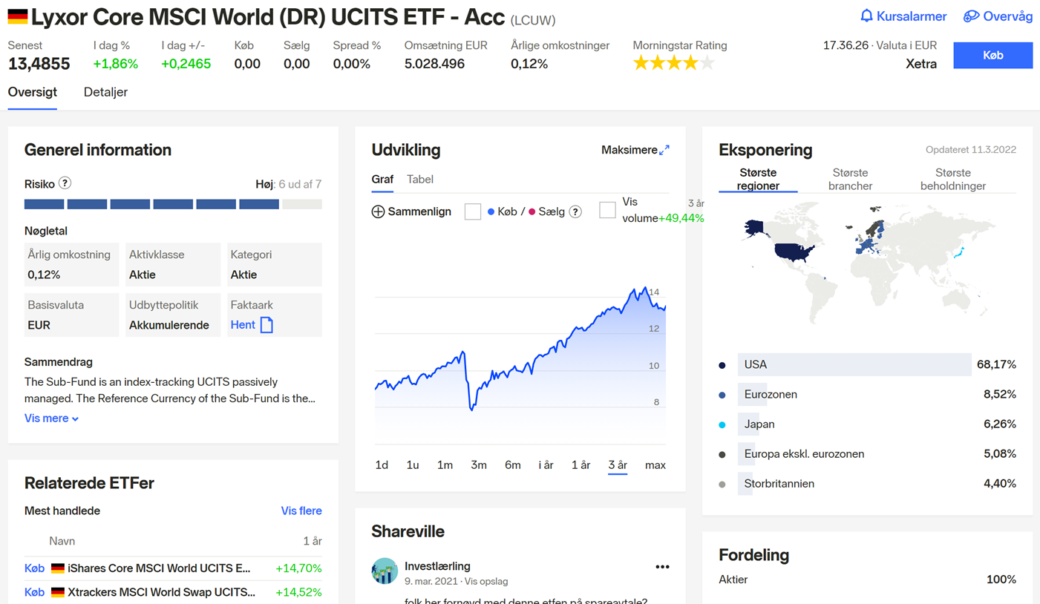
Forskellige ETF’er
Lyxor Core MSCI World (DR) UCITS ETF (Acc)
Ticker: LCUW
ÅOP: 0,12%
3 år vækst: 49.44%

Slide 11
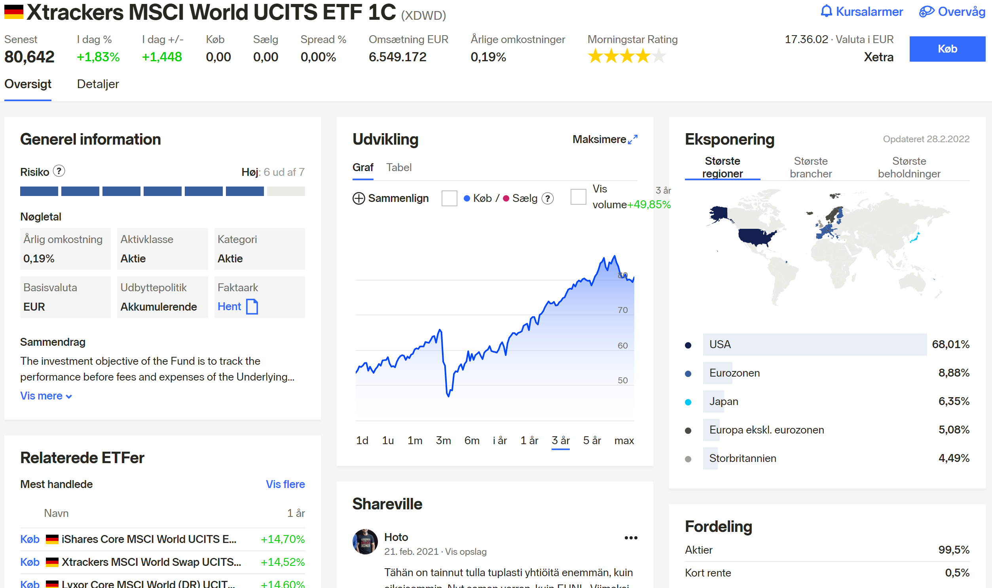
Forskellige ETF’er
Xtrackers MSCI World UCITS ETF 1C (Acc)
Ticker: XDWD
ÅOP: 0,19%
3 år vækst: 49.85%

Slide 12
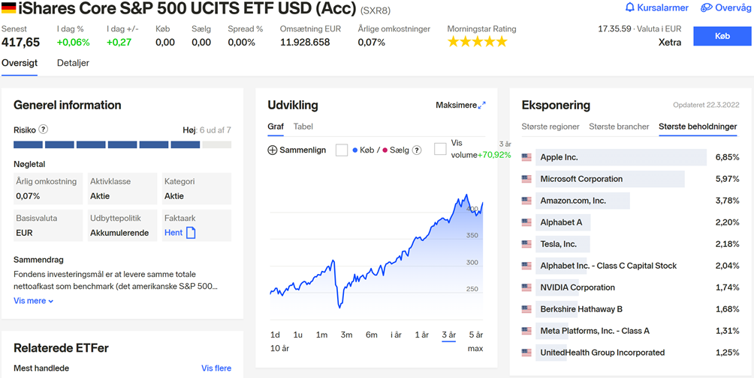
Forskellige ETF’er
iShares Core S&P 500 UCITS ETF USD (Acc)
Ticker: SXR8
ÅOP: 0,07%
3 år vækst: 70.92%

Slide 13
ETF vs Fonde
ÅOP: | 0.07 ~ 0.20%
3 år vækst: | 49.44 ~ 70.92%
1 års vækst gennemsnit: | 14 ~ 19%
Spredning: | Oftest flere aktier
Skattepolitik: | Lagbeskattet
https://skat.dk/skat.aspx?oid=17119

Slide 14
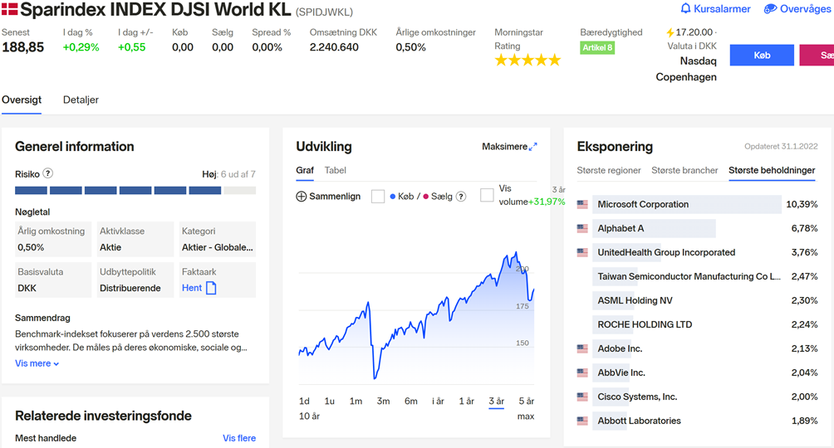
Forskellige Fonde
Sparindex INDEX DJSI World KL
Ticker: SPIDJWKL
ÅOP: 0,50%
3 år vækst: 31.97%

Slide 15
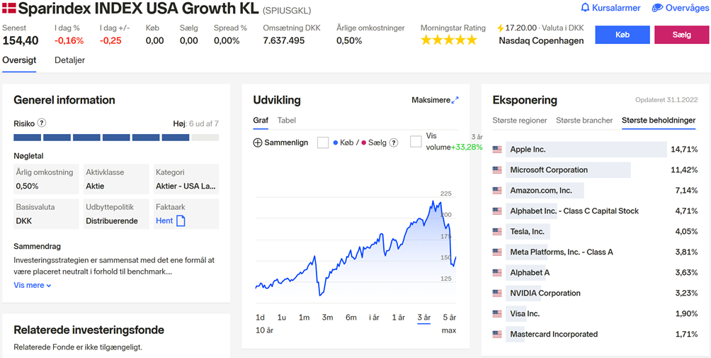
Forskellige Fonde
Sparindex INDEX USA Growth KL
Ticker: SPIUSGKL
ÅOP: 0,50%
3 år vækst: 33.28%

Slide 16
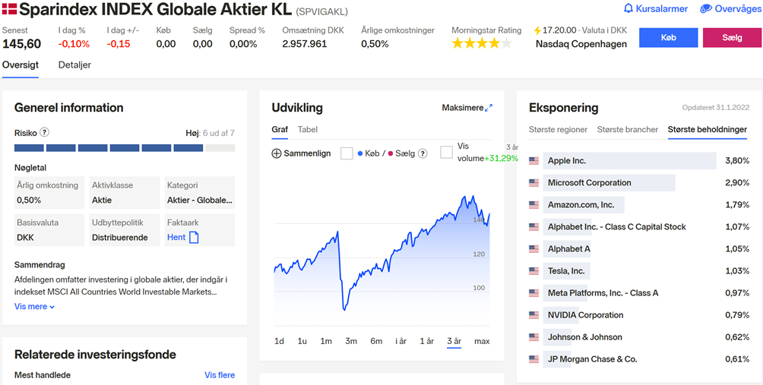
Forskellige Fonde
Sparindex INDEX Globale Aktier KL
Ticker: SPVIGAKL
ÅOP: 0,50%
3 år vækst: 31.29%

Slide 17
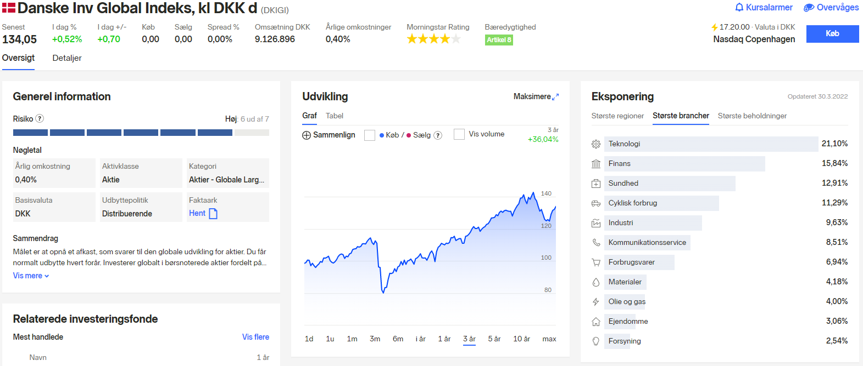
Forskellige Fonde
Danske Invest Global Indeks, kl DKK d
Ticker: DKIGI
ÅOP: 0,40%
3 år vækst: 36.04%

Slide 18

ETF vs Fonde
ÅOP: | 0.07 ~ 0.20% | 0.50 ~ 1.00%
3 år vækst: | 49.44 ~ 70.92% | 31.29 ~ 36.04%
1 års vækst gennemsnit: | 14 ~ 19% | 10 ~ 11%
Spredning: | Oftest flere aktier | Færre aktier
Skattepolitik: | Lagerbeskattet | Realisationbeskattet
https://skat.dk/skat.aspx?oid=17119

Slide 19
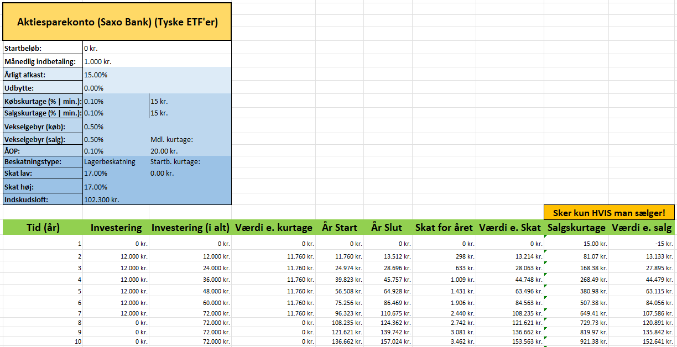
Eksempel!
AKS

Slide 20
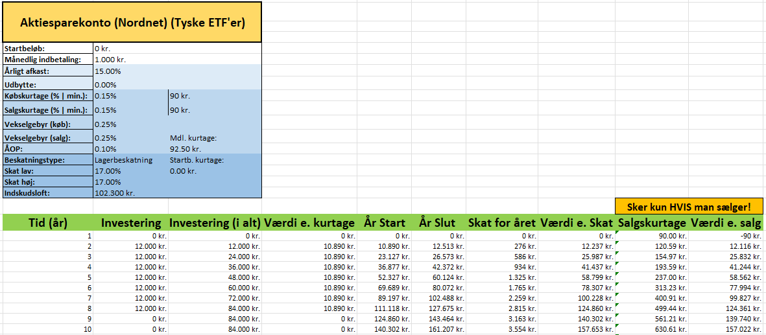

Eksempel!
AKS

Slide 21
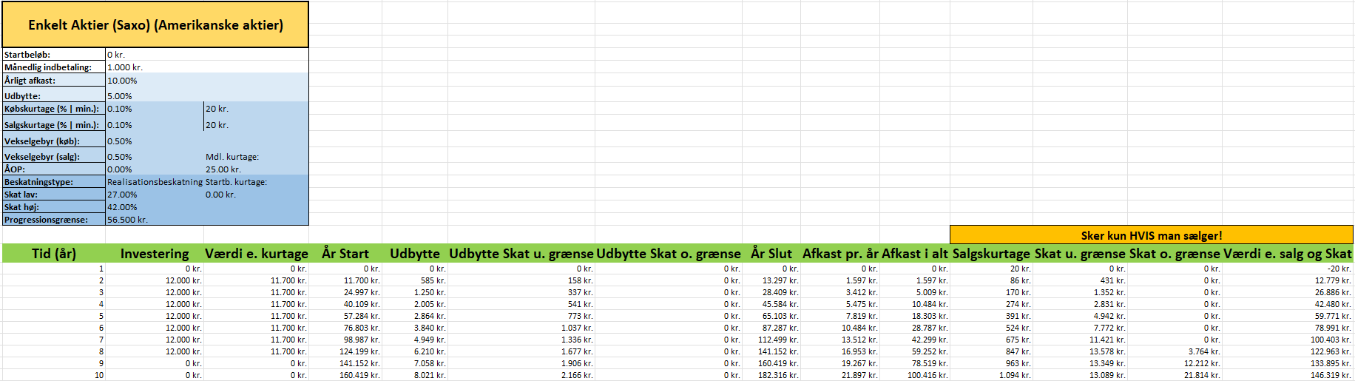
Eksempel!

Slide 22
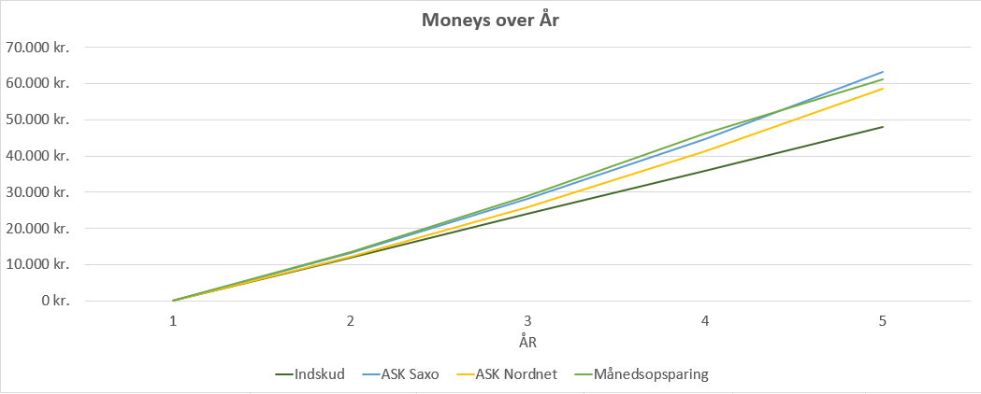
Efter 5 år

Slide 23
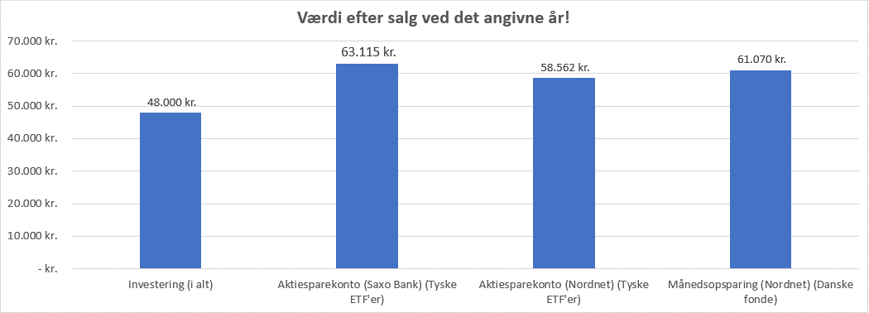
Efter 5 år

Slide 24
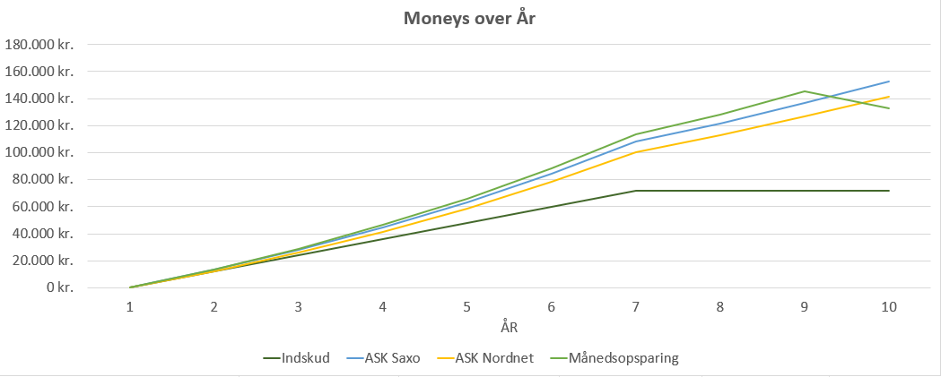
Efter 10 år

Slide 25
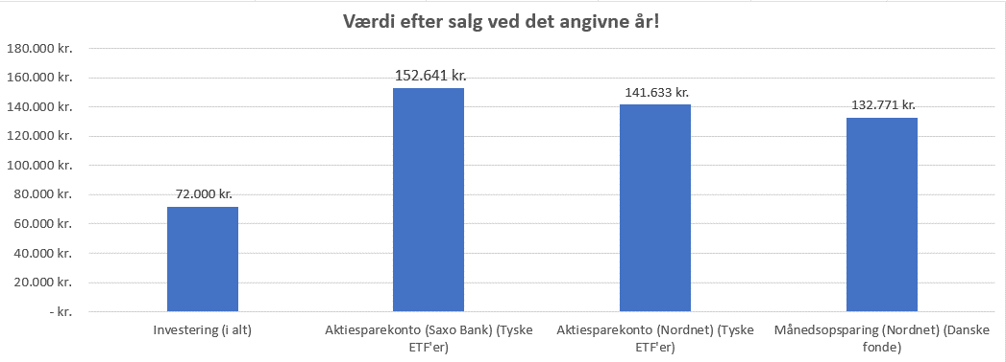
Efter 10 år

Slide 26
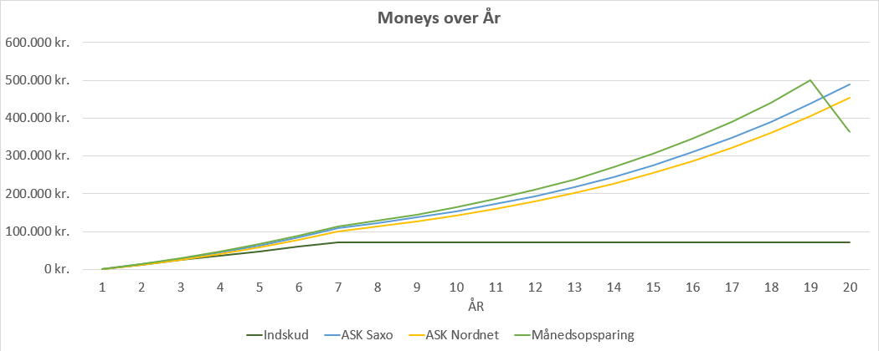
Efter 20 år

Slide 27
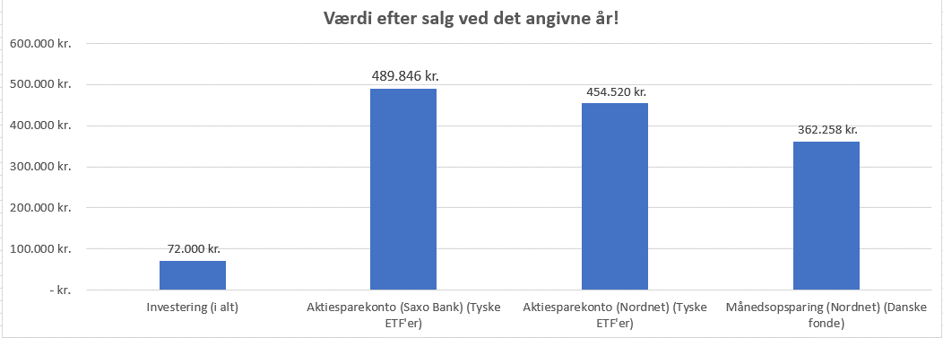
Efter 20 år

Slide 28
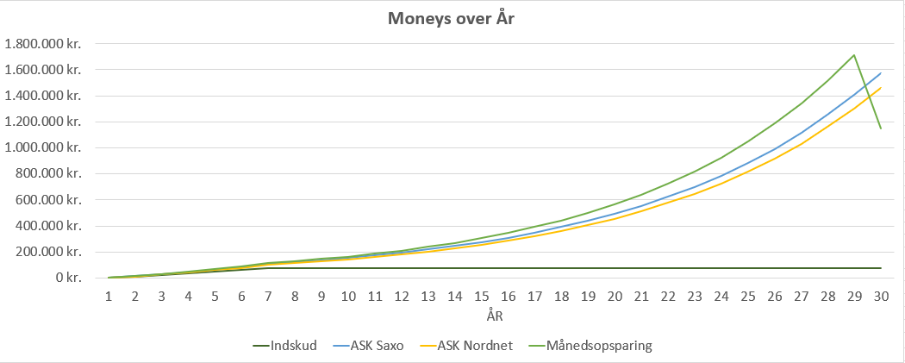
Efter 30 år

Slide 29
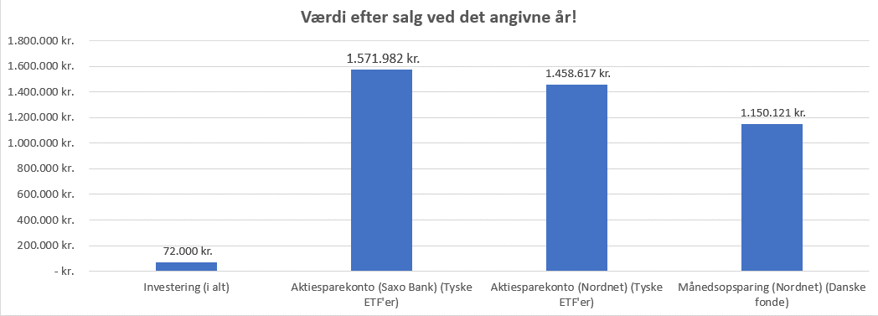
Efter 30 år

Slide 30
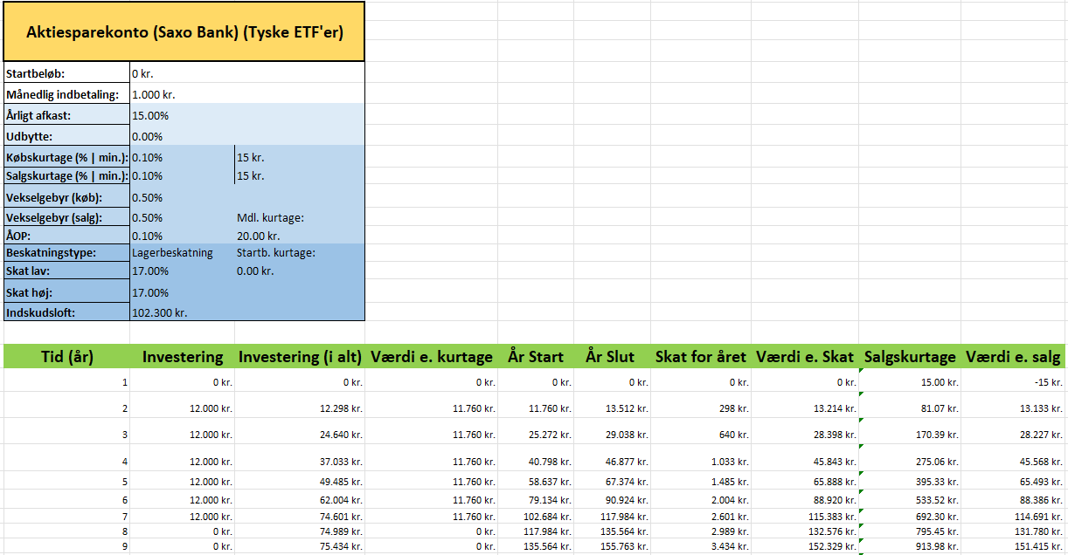
Eksempel!
Skatten kan betales med egne kontanter
Ikke sælge ud

Slide 31
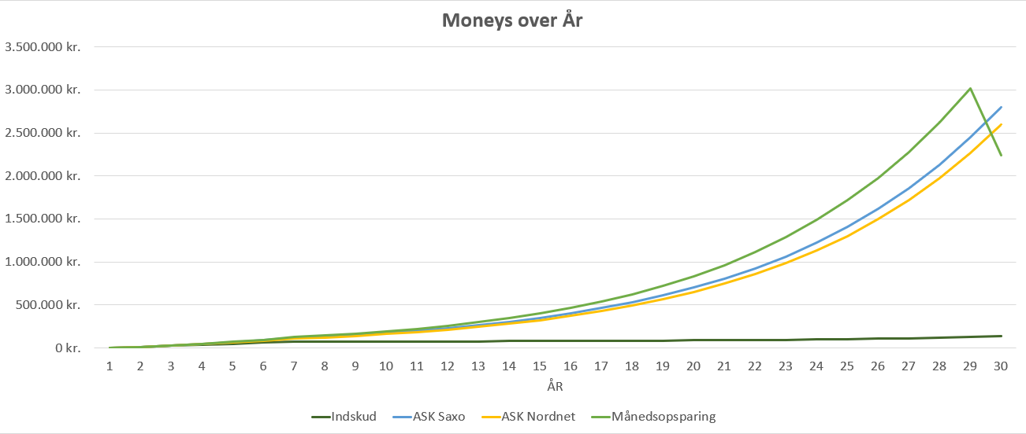
Efter 30 år – SKAT betalt kontant

Slide 32
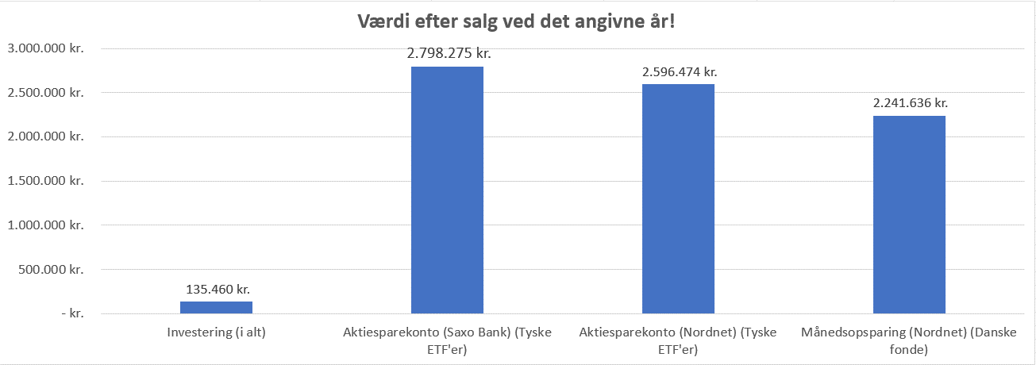
Efter 30 år – SKAT betalt kontant
1.226.298kr
178%
1.137.857kr
178%
1.091.515kr
195%
63.460kr
188%

Slide 33
Konklusion
AKS kan godt betale sig
Helst hos Saxo for optimal fortjenste
Nordnet for nemhed
Råd:
Fyld din AKS op så hurtigt som muligt
Derefter fokus på månedsopsparingen på Nordnet
Derefter aktier, hvis man lyster

